Slide 1
PRODUCT UPDATE SUMMARY
YaCheck × MaCheck
อัปเดตล่าสุด: แอปจริง ข้อมูลกลาง และความปลอดภัย
สรุปฟีเจอร์ใหม่ ระบบ Clinical Admin สถานะฐานข้อมูลกลาง
และผล build บนอุปกรณ์จริง พร้อมสิ่งที่ต้องปิดก่อน public release
18 กรกฎาคม 2026
LATEST / VERIFIED / PRODUCTION-MINDED

Slide 2
สถานะล่าสุด
YaCheck เปิดใช้งานบนอุปกรณ์จริงแล้ว
2
1
5
แพลตฟอร์มพร้อมทดสอบ
iPad Release และ Android APK
ฐานข้อมูลและ workflow กลาง
Supabase โครงการเดียว
Android build ล่าสุด
EAS internal build 5
สถานะที่ยืนยันแล้ว
YaCheck เปิดบน iPad จริง และ Android build 5 พร้อมติดตั้ง ฟีเจอร์หลักอยู่ในแอปเดียว แต่ข้อมูลทางคลินิกยังต้องผ่านผู้เชี่ยวชาญก่อน public release
อัปเดต ณ 18 ก.ค. 2026
02

Slide 3
ภาพรวมอัปเดตล่าสุด
วงจรใช้ยาถูกทำให้ครบขึ้นทั้งหน้าจอและข้อมูล
ก่อนอัปเดต
หลังอัปเดต
ฟังก์ชันยังแยกส่วน
วงจรใช้ยาครบขึ้น
ค้นหาได้หลัก ๆ จากชื่อยา
ค้นหาชื่อ หมวดหมู่ และสรรพคุณได้
กรอกขนาดยาเป็น mg และเวลาไม่ขึ้นหน้าแรก
กรอกจำนวนเม็ด แล้วแสดง Timeline ทั้งวัน
ไม่มีประวัติย้อนหลังและ bulk clinical workflow
มีเช็กยาตีกัน ประวัติ 7/30 วัน และ Clinical Admin
YaCheck × MaCheck | Latest product update
03

Slide 4
สถาปัตยกรรมปัจจุบัน
สองแอปและ Clinical Admin ใช้ข้อมูลกลางชุดเดียวกัน
SUPABASE CENTRAL
YaCheck
MaCheck
บัญชี + ข้อมูลผู้ใช้
Clinical catalogue + audit
Timeline / ตู้ยา
ประวัติ / ตรวจยาตีกัน
กล้อง / ตรวจสอบยา
ข้อมูลผู้ดูแล / การติดตาม
RLS + publication gates
แอปอ่านเฉพาะข้อมูล clinical ที่เผยแพร่แล้ว | Admin แก้ไข ตรวจทาน และเผยแพร่เป็นชุด
YaCheck × MaCheck | Shared clinical platform
04

Slide 5
YACHECK
YaCheck พร้อมติดตั้งทั้ง iPad และ Android
Release บน iPad ทำงานแบบ standalone ไม่ต้องเปิด Metro ขณะที่ Android internal build 5 พร้อมดาวน์โหลดเป็น APK
01
iPad เครื่องจริง
02
Android APK
03
เปิดได้เอง
ติดตั้งและเปิด Release บน iPad Air สำเร็จ
EAS internal build 5 สถานะ FINISHED
ฝัง JavaScript bundle และใช้ cache เมื่อออฟไลน์
รหัสแอป
com.yacheck.app
Expo SDK
56.0
YaCheck | Native distribution update
05

Slide 6
ประสบการณ์ผู้ใช้
เพิ่มยาแล้วเห็นตารางทั้งวันบนหน้าหลัก
01
02
03
04
ค้นหา
จำนวนเม็ด
Timeline
ย้อนหลัง
ชื่อ ไทย อังกฤษ หมวดหมู่ หรือสรรพคุณ
กรอก 1 หรือ 2 เม็ด และเลือกช่วงเวลา
เช้า / กลางวัน / เย็น / ก่อนนอน
ดู 7 หรือ 30 วัน แล้วแชร์ได้
ฟังก์ชันเสริมที่เชื่อมกัน
ตรวจยาสองตัว • ตารางคู่ยาที่ควรระวัง • แจ้งเตือนในเครื่อง • cache ข้อมูลกลาง • legacy mg ยังอ่านได้
YaCheck | Daily medication timeline
06

Slide 7
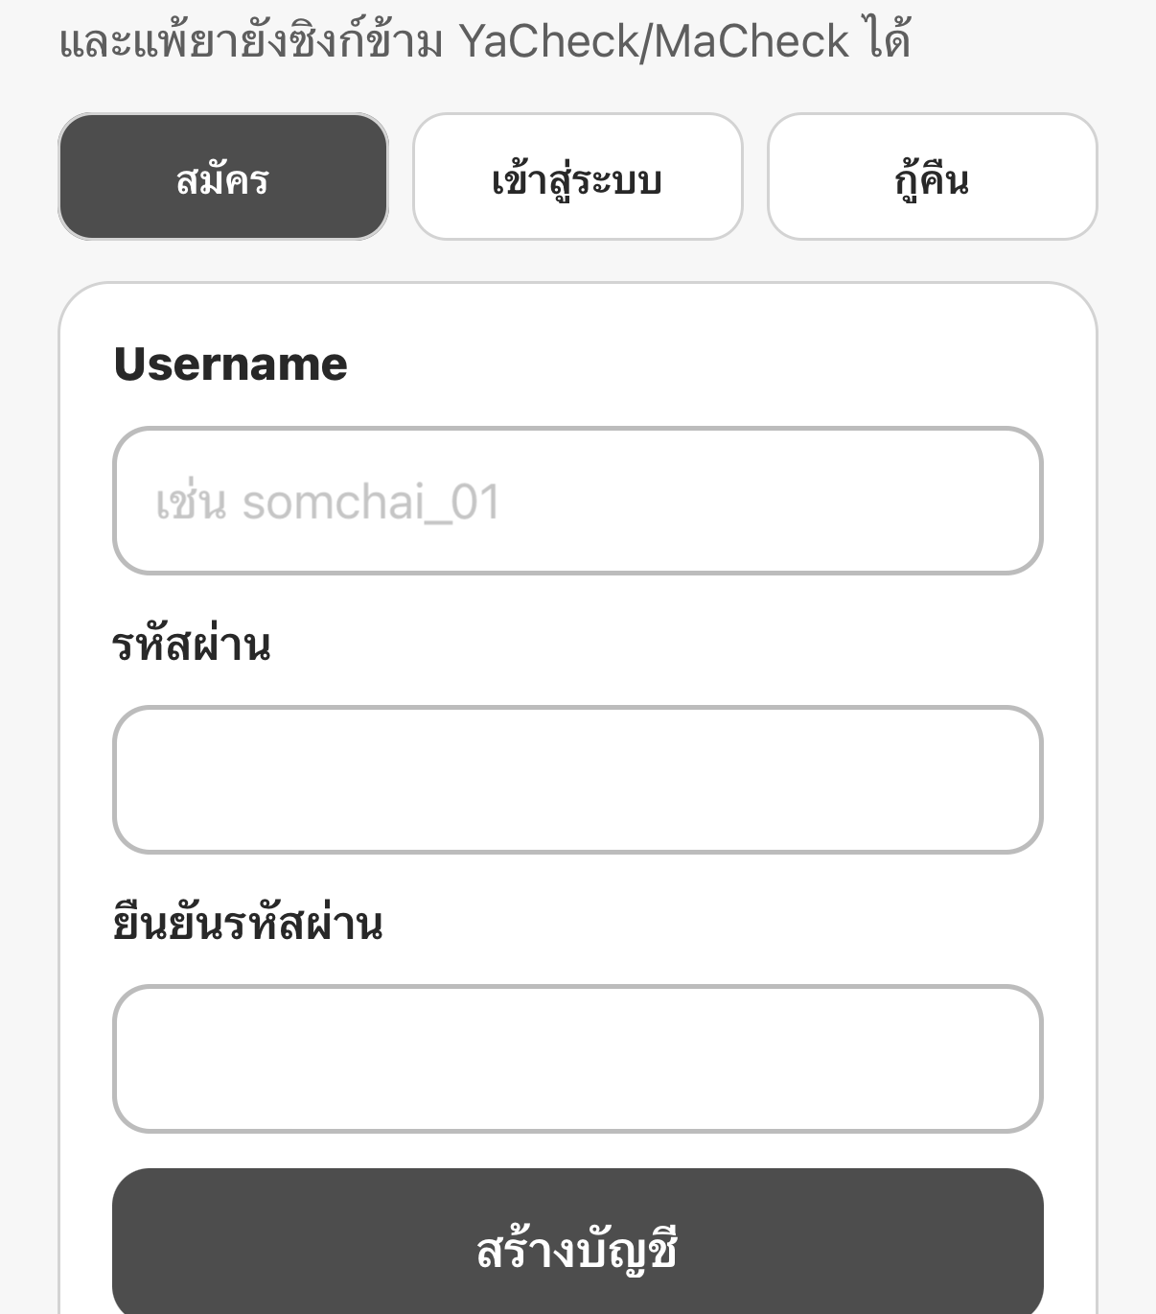
MACHECK
MaCheck ใช้ catalogue และกฎความปลอดภัยชุดเดียวกัน
ข้อมูลที่ใช้ร่วมกัน
ค้นและยืนยันชื่อยาจาก catalogue ที่เผยแพร่แล้ว
อ่านคู่ยาตีกันและข้อมูลอาหารจาก Supabase กลาง
ใช้ cache/fallback เมื่อสัญญาณไม่เสถียร
หลักความปลอดภัย
รายการที่ยังไม่ผ่าน review ไม่เปิดให้แอปค้นหา
ไม่แสดงกลไกหรือผลกระทบของคู่ยาตีกัน
ภาพด้านขวา: หน้าตัวอย่าง MaCheck ที่ใช้ระบบบัญชีกลาง
07

Slide 8
DRUG INTERACTION SAFETY
เพิ่มทั้งตัวตรวจยาสองตัวและตารางคู่ยา
ตรวจทีละคู่
ตรวจจากตู้ยา
ตารางคู่ยา
ข้อความปลอดภัย
เลือกยา 2 ตัว
แล้วค้นหาคำเตือน
auth rate limits
ประเมินรายการ
ที่กำลังใช้อยู่
activity logs
ค้นหาและกรอง
รุนแรง / เฝ้าระวัง
อาหาร/โรค
ห้ามใช้ร่วมกัน
หรือปรึกษาแพทย์
สถานะการเชื่อมโยง
กติกาหลัก
ไม่แสดงกลไก อาการ หรือผลกระทบจากยาตีกัน และไม่สรุปว่า “ปลอดภัย” เมื่อไม่พบข้อมูล
YaCheck × MaCheck | Safety disclosure policy
08

Slide 9
PRIVACY BY DESIGN
ข้อมูลน้อยลง แต่ข้อมูลสุขภาพยังต้องคุ้มครอง
ไม่อัปโหลด
ยังต้องเก็บ
ชื่อจริง
อีเมลจริง
เบอร์โทร
วันเกิด
username / UUID
ข้อมูลยา โรค แพ้ยา
ประวัติการใช้ยา
ข้อมูลสุขภาพยังเป็นข้อมูลอ่อนไหว แม้ไม่มีชื่อจริง
ข้อมูลที่จำเป็นเฉพาะเครื่อง เช่น เบอร์ติดต่อฉุกเฉิน เก็บใน SecureStore และไม่ส่งขึ้น cloud
YaCheck × MaCheck | System upgrade summary
09

Slide 10
MEDICATION HISTORY
เปิดดูประวัติการทานยาได้ 7 หรือ 30 วัน
1
2
3
4
บันทึก
7 วัน
30 วัน
แชร์
ใช้เหตุการณ์ที่ผู้ใช้กด
“ทานแล้ว” เท่านั้น
ดูรูปแบบการกินยา
ระยะสั้น
ทบทวนข้อมูลก่อน
ไปพบแพทย์
ส่งข้อความผ่าน
system share sheet
แสดงเฉพาะสิ่งที่ผู้ใช้บันทึก | ไม่ยืนยันว่ากินยาจริง | ไม่ใช่การวินิจฉัยทางการแพทย์
YaCheck | 7/30-day medication history
10

Slide 11
SECURITY LAYERS
สิทธิ์ผู้ใช้และสิทธิ์ Clinical Admin แยกจากกัน
01 RLS
ข้อมูลผู้ใช้และข้อมูล clinical เปิด Row Level Security
02 auth.uid()
ผู้ใช้เห็นเฉพาะข้อมูลของตน ส่วน admin ต้องมี role ที่อนุญาต
03 publication gates
แอปอ่านเฉพาะรายการ published; draft และ in review ยังไม่ถูกค้นพบ
04 audit log
ทุกการแก้ไขและเผยแพร่ clinical record มีประวัติก่อนและหลัง
กฎข้อความยาตีกันถูกบังคับซ้ำในฐานข้อมูล เพื่อลดการหลุดของรายละเอียดที่ไม่ควรแสดง
11

Slide 12
CENTRAL CATALOGUE และ OFFLINE
ข้อมูลกลางอัปเดตได้ และแอปยังมี fallback
บนเครื่อง
เมื่อออนไลน์
เมื่อออฟไลน์
ตู้ยาและประวัติ
clinical catalogue cache
ตารางและประวัติ
ดึงเฉพาะข้อมูล
ที่ published แล้ว
dose events
ใช้ cache ล่าสุด
หรือข้อมูลที่ bundle
เป็น fallback
งานต่อไป
เพิ่ม offline queue และ conflict resolution สำหรับการแก้ข้อมูลหลายเครื่อง
YaCheck × MaCheck | Published clinical catalogue
12

Slide 13
CLINICAL DATA UPDATE
ชุดข้อมูลขยายแล้ว แต่ยังไม่ข้ามขั้นตรวจทาน
279
47
16
กติกาเผยแพร่
ยาพร้อมนำเข้า เป็น Draft
คู่ยาตีกัน ผ่าน QA
กฎอาหาร และยา
ต้องมีแหล่งอ้างอิง
ผู้ตรวจ วันที่ และเวอร์ชัน
ยังไม่ review = แอปค้นหาไม่เจอ
หลักฐานชุดนำเข้า
497 เอกสาร PIL/SmPC • 15 รายการถูกกันออก • ไม่มีการเดาชื่อหรือหมวดหมู่
Import package: thai_fda_20260718_v1
13

Slide 14
CLINICAL ADMIN
Clinical Admin จัดการข้อมูลจำนวนมากได้ในครั้งเดียว
แดชบอร์ดบน Vercel เชื่อม Supabase กลางสำหรับ YaCheck และ MaCheck โดยแบ่งสิทธิ์และเก็บ Audit log
01
แบ่งบทบาทชัดเจน
02
เลือกหลายรายการ
03
บังคับคุณภาพ
Owner, editor, reviewer และ auditor
ส่งตรวจหรือเผยแพร่ พร้อมวันที่ตรวจ
ต้องมี source, review และกฎ safe copy
Free Plan ใช้ต่อในช่วง pilot ได้ แต่ต้องตรวจ quota และสำรองข้อมูลเป็นรอบ
yacheck-clinical-admin.vercel.app | Supabase Singapore
14

Slide 15
VERIFICATION EVIDENCE
ยืนยันทั้งโค้ด ฐานข้อมูล build และอุปกรณ์จริง
CODE & BACKEND
DEVICE & DISTRIBUTION
YaCheck typecheck และ lint ผ่านล่าสุด
iPad Release ติดตั้งและเปิดบนอุปกรณ์จริง
บัญชีกลาง RLS และ audit workflow ทำงาน
Android EAS internal build 5: FINISHED
Clinical import QA: 279 ยา / 47 คู่ยา / 16 กฎอาหาร
Bundle ID เดียวกัน: com.yacheck.app
ข้อความยาตีกันถูกจำกัดทั้งแอปและฐานข้อมูล
Expo Doctor 20/21: เหลือ config-sync warning
Expo SDK 56 • React Native 0.85.3 • native iOS/Android projects present
Verified locally and with EAS | 18 July 2026
15

Slide 16
READINESS SNAPSHOT
พร้อมสำหรับ pilot ทางเทคนิค แต่ยังมี release gates
พร้อมแล้ว
ยังต้องปิด
iPad Release และ Android APK เปิดใช้งานได้
ผู้เชี่ยวชาญ sign-off ข้อมูลทางคลินิก
ค้นหาด้วยสรรพคุณ + จำนวนเม็ด + Timeline
แก้ Expo config-sync warning ก่อน release
ตรวจยาสองตัว ตารางคู่ยา และ safe copy
PDPA, consent, retention และ data export
ประวัติ 7/30 วันพร้อมแชร์
E2E, monitoring, rollback และ store submission
YaCheck × MaCheck | Pilot readiness
16

Slide 17
RECOMMENDED ROADMAP
เดินหน้าเป็น 3 ระยะ โดยไม่ข้าม clinical review
A
Controlled pilot
กลุ่มผู้ใช้เล็ก • expert review • backup • consent • crash monitoring
B
Public release
แก้ Doctor warning • E2E • accessibility • store signing • privacy policy
C
Scale and reliability
versioned catalogue • delta sync • conflict resolution • alerting and metrics
YaCheck × MaCheck | Recommended rollout
17

Slide 18
CONCLUSION
YaCheck พร้อมใช้งานจริงในวงทดสอบแล้ว
อัปเดตล่าสุดเพิ่ม Timeline, ค้นหาด้วยสรรพคุณ, เช็กยาตีกัน, ประวัติย้อนหลัง และ Clinical Admin
ขั้นถัดไปคือ pilot ที่มีผู้เชี่ยวชาญกำกับ ไม่ใช่ประกาศเป็นบริการทางการแพทย์ทันที
ขั้นตอนถัดไปที่แนะนำ
1 ทดลองกลุ่มเล็ก 2 ปิด clinical review 3 เก็บ crash และ feedback 4 เตรียม store release
Technical pilot: READY | Public medical release: NOT YET
18

